Slide 1




Автоматизированный прибор для контроля качества сварных соединений с применением машинного зрения
1

Slide 2
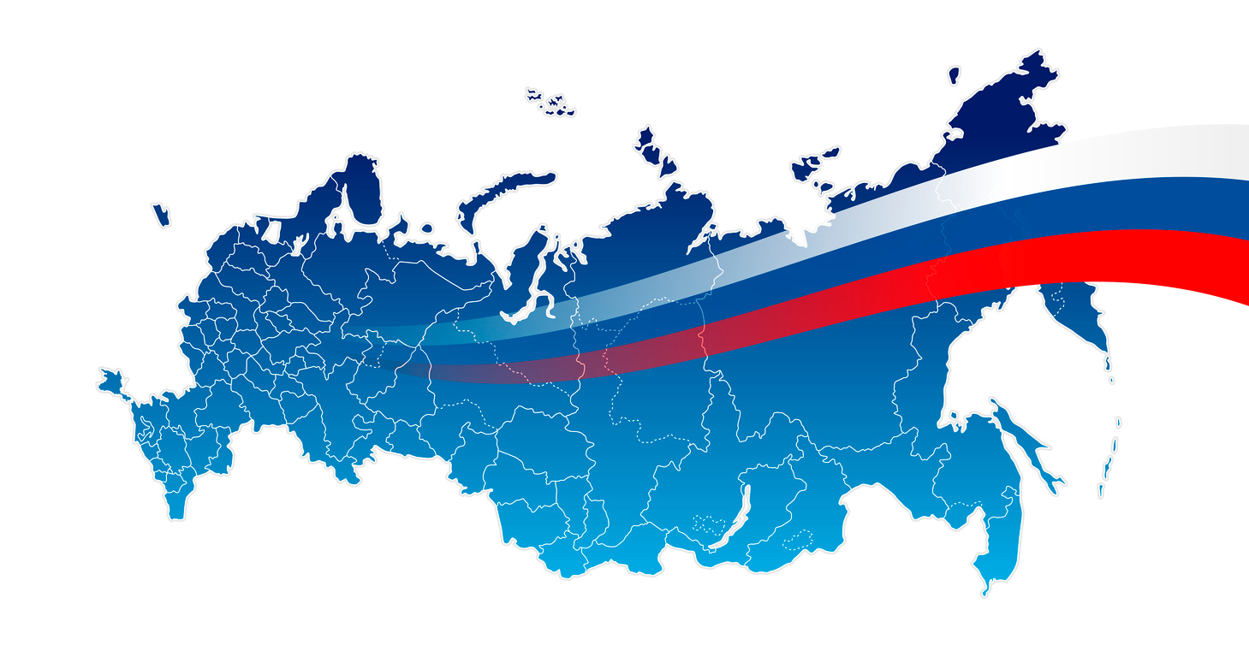

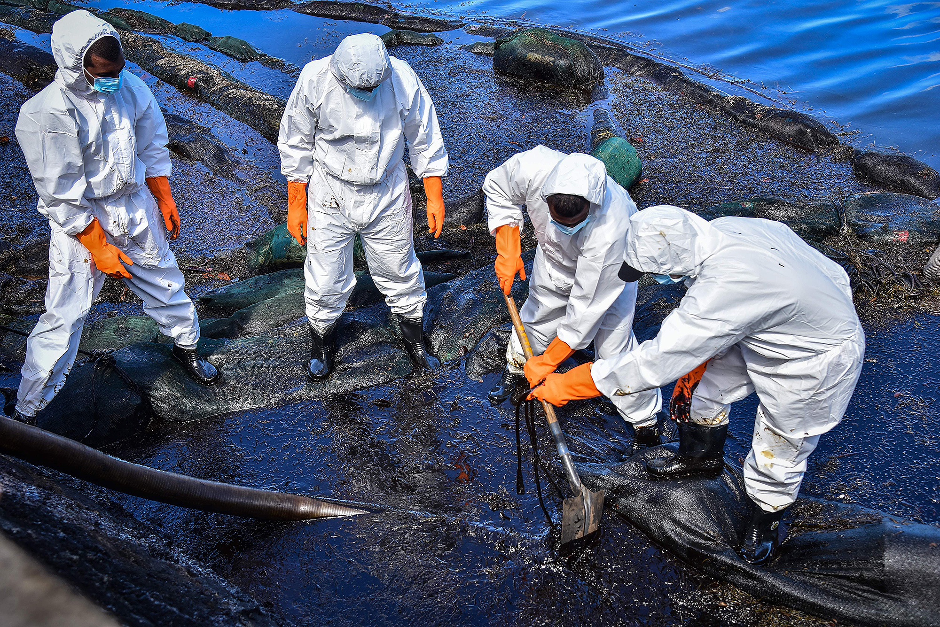
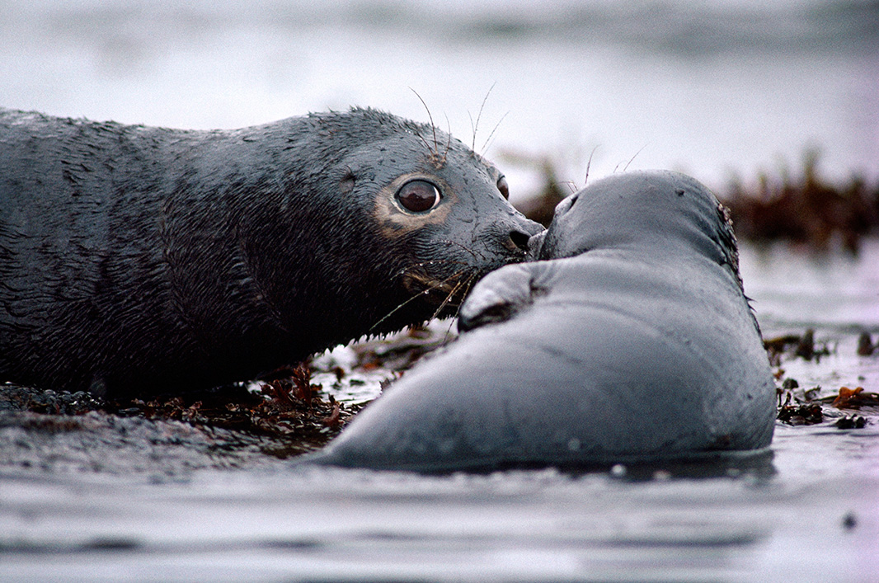
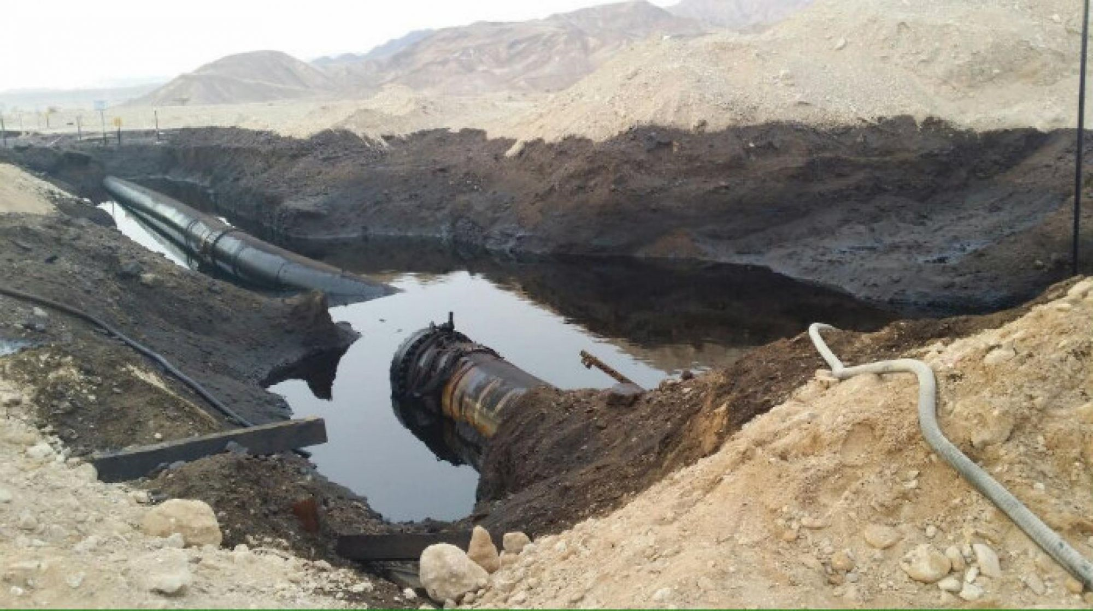
Актуальность проекта
В России на 2023 год выявлено
30 масштабных аварий нефтегазотрубопроводов
Площадь загрязнения 50 тыс. м^2
15 % некачественных
сварных соединений
2

Slide 3

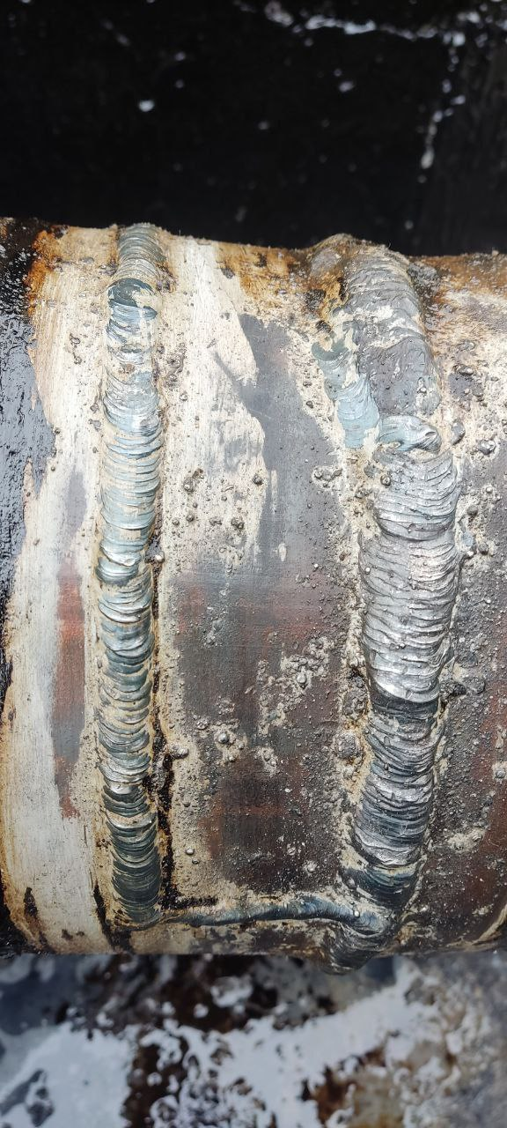
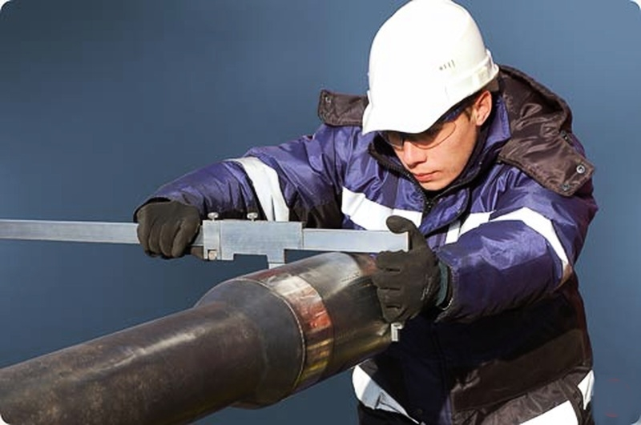
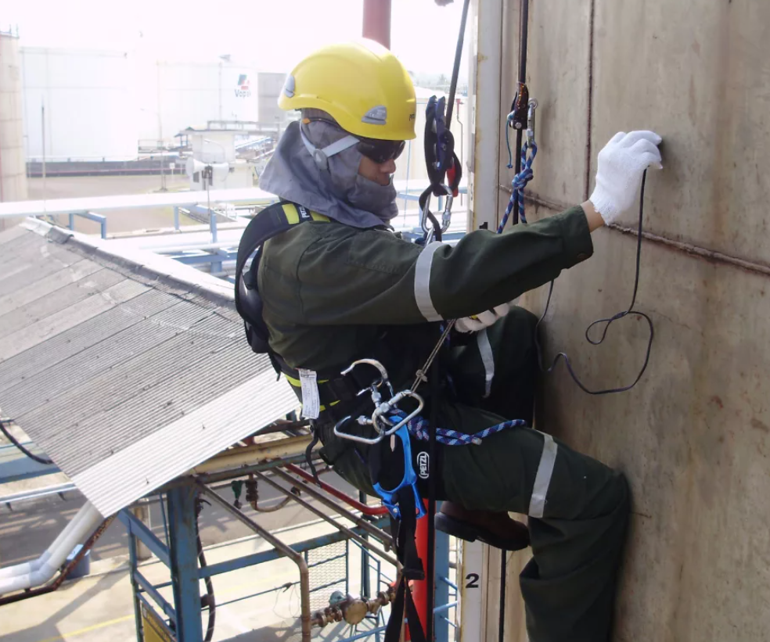
Проблема
1) Некачественное проведение визуального и измерительного контроля качества сварного соединение, (более 70% бракованных сварных соединений проходят контроль);
2) Низкая производительность труда (35 минут на контроль качества сварного шва);
3) Дополнительные финансовые расходы на осуществление безопасности труда дефектоскописта при проведении контроля качества в неблагоприятных условиях повышаются до 30 млн. рублей в год.
3

Slide 4

Целевая аудитория
Нашими клиентами являются представители сегмента А - лаборатории неразрушающего контроля при предприятиях осуществляющих сварочные процессы трубопроводов.
Наши клиенты хотят быстро, недорого и объективно выполнять визуальный и измерительный контроль сварного соединения,
но не могут по причине неблагоприятных климатических условий и труднодоступности сварного соединения.
Снижается производительность труда, увеличивается финансовые затраты.
4

Slide 5

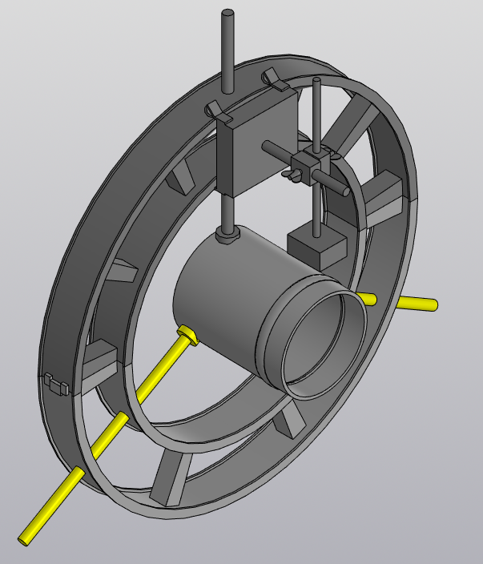
РЕШЕНИЕ
Наименование параметра или характеристики | «АвтоВИК-1» -прибор для контроля качества сварных швов трубопровода
Автономность системы | Частичная
Способ сканирования | Автоматизированный
Диапазон контролируемых диаметров трубопровода | От 159 мм до 426 мм
Диапазон рабочих температур | От -40˚С до +35˚С
Время проведения | От 10 до 17 минут
Цифровой паспорт сварного соединения с цифровой моделью
3D модель прибора
Технические характеристики прибора
5

Slide 6
ЦЕННОСТЬ, ЦЕННОСТНОЕ ПРЕДЛОЖЕНИЕ
Мы стартап «АвтоВИК-1»,
помогаем предприятию с проведением контроля качества сварных соединений
В ситуации труднодоступности сварных соединений и ограниченными сроками выполнения работ,
решать проблему субъективной оценки качества сварных соединений, низкой производительности проведения контроля,
с помощью автоматизированного прибора для визуального и измерительного контроля качества сварных соединений
что позволяет снизить количество брака и финансовые затраты на осуществление безопасности труда дефектоскописта.
6

Slide 7

РЫНОК
Рынок В2В
6000
Лаборатории НК контроля
качества в РФ
ТАМ
900
Лаборатории НК в
Сибирском Федеральном округе
SAM
SOM
300 лабораторий НК
Потенциальный объем продаж составляет
300*3 шт.*80 тыс.руб= 72 млн. руб.
7

Slide 8
КОНКУРЕНТЫ
Прямые конкуренты
Косвенные конкуренты
ООО "Нижневолжский Центр «Сварка»
ПАО «Северсталь»
Недостатки конкурентов:
Оборудование пригодно только для работы в цеховых условиях
Оборудование пригодно только для работы в цеховых условиях
Субъективная оценка, длительность анализа из-за отсутствия ИИ в применяемом оборудовании
Оборудование настроено на обнаружение дефектов в листовом прокате
Используют исключительно зарубежные оборудование, что повышает риск срывов поставок и ремонтопригодности
Высокая стоимость, область деятельности не связанная со сваркой
8

Slide 9
БИЗНЕС-МОДЕЛЬ*
Партнерство: производство возможно проводить на базе кафедры вуза АлтГТУ им. И. И. Ползунова
Пути к покупателям
Доходы
Конференции по тематике неразрушающего контроля
Прямая продажа прибора в лаборатории при предприятиях осуществляющих сварку трубопроводов
Проведение практических семинаров по тематике «АвтоВИК-1»
Постгарантийное обслуживание прибора
Участие в выставках неразрушающего контроля
Продажа модернизированного ПО
Сайт с ознакомительной информацией об «АвтоВИК-1»
9

Slide 10
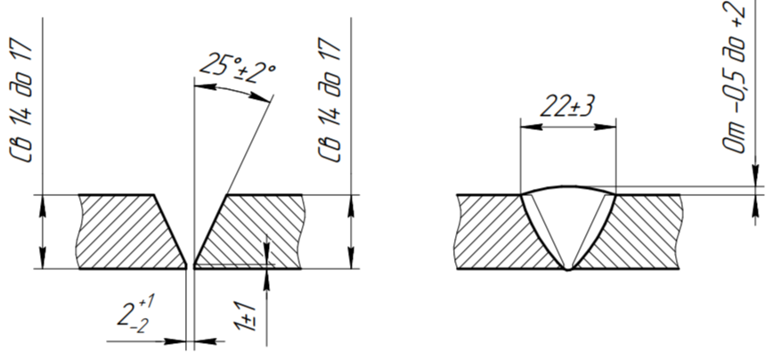
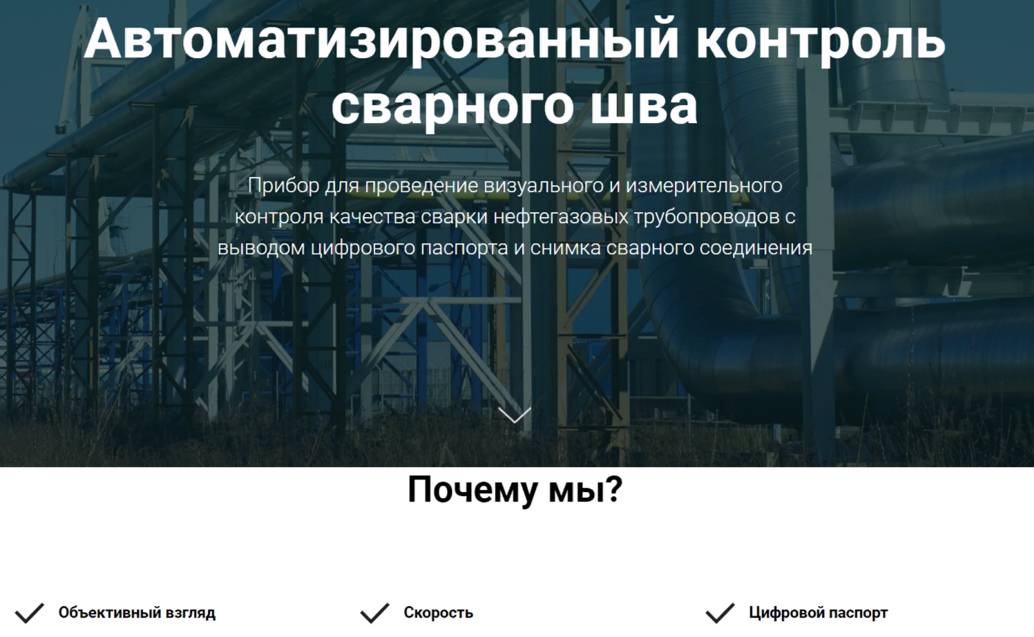
ТЕКУЩИЕ РЕЗУЛЬТАТЫ
Создана база данных для ИИ с целью обучения машинного зрения для обнаружения дефектов.
Была разработана 3 D модель прибора «АвтоВИК-1».
Был выполнен анализ рынка оборудования неразрушающего контроля.
Разработан сайт «АвтоВИК-1» с целью продвижения продукции на рынке (http://avtovik.22.tilda.ws/)
10

Slide 11
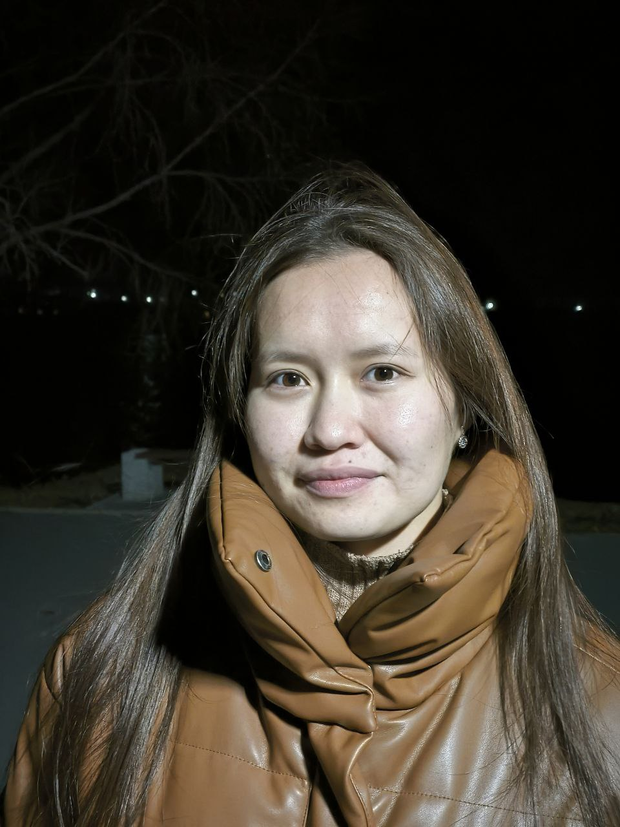

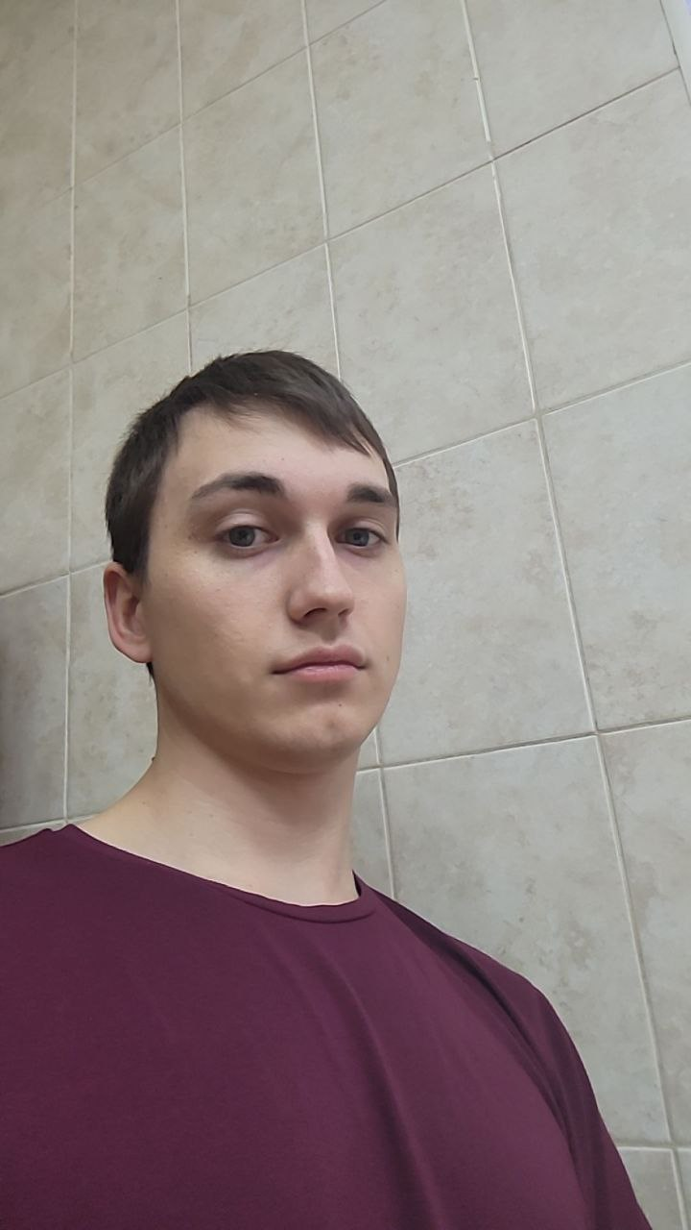
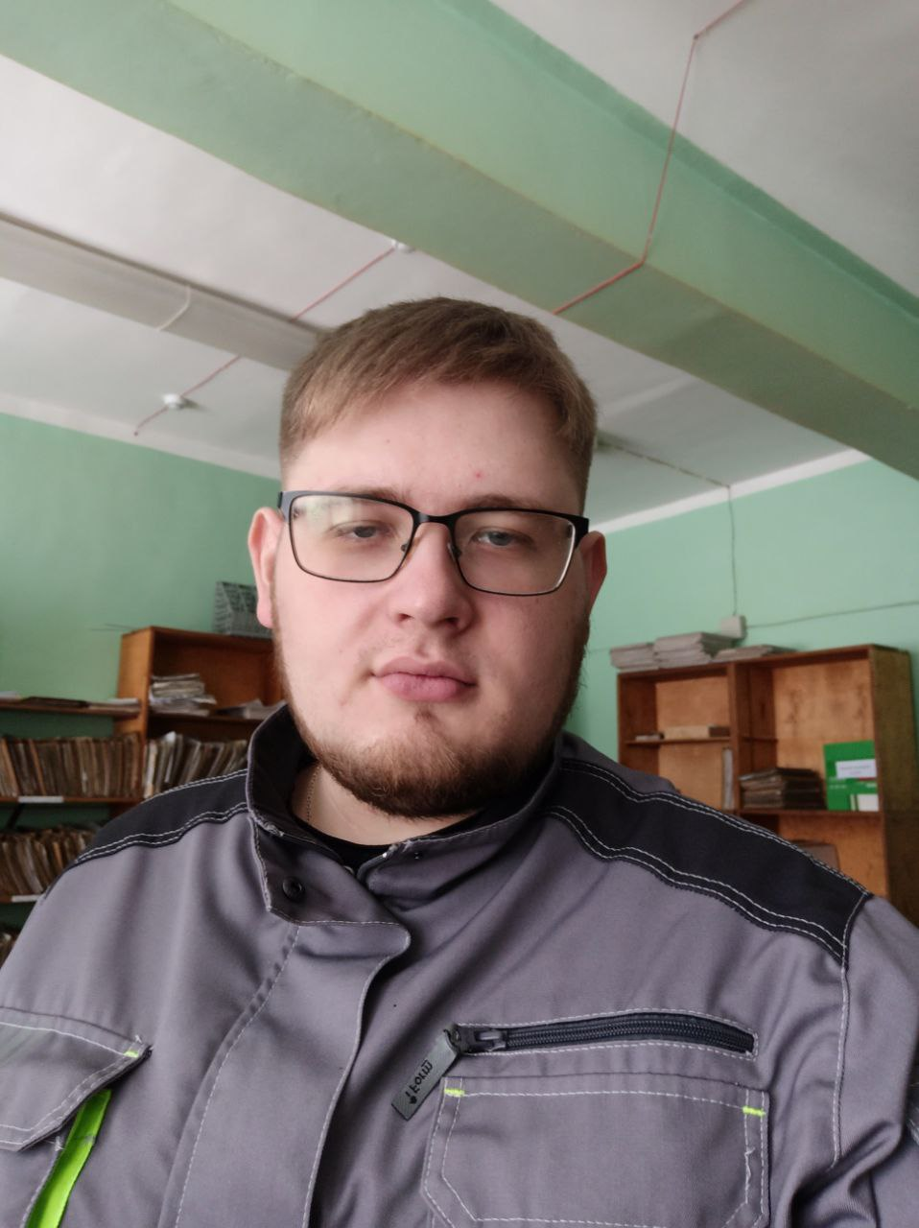
КОМАНДА СТАРТАПА
Читпанова Милена - лидер, аналитик
Сауков Александр -
инженер-конструктор
Хворов Станислав - инженер-технолог
Маленко Игорь - инженер, аналитик

Slide 12

ПЛАНЫ РАЗВИТИЯ
Испытание опытного образца в полевых условиях
2024 год
Анализ алгоритмов для усовершенствования работы ИИ
Расширение базы данных для обучения ИИ
Печать макета приспособления на 3D принтере
Проведение переговоров с вузом о взаимодействия
Экономический анализ
2023 год
12

Slide 13

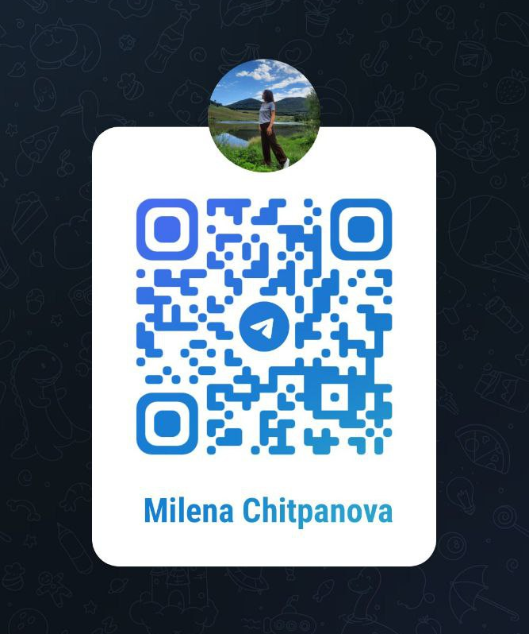
КОНТАКТЫ ЛИДЕРА
Электронный адрес: milena.chitpanova@bk.ru
Сотовый номер телефона: +7 (923) 661 02 29
13

